Slide 1
学习小甲鱼视频计划
-----------2016年11月7日至12月7日将视频学习完成

Slide 2
第一章 C语言概述以及如何上机运行C 新版
一、学的是基础。www.fishc.com.《THE C PROGRAMMING LANGUAGE》通常被称为＜K&R＞.C语言标准<ANSI C>，当代最优秀的程序设计语言，早期主要用于UNIX系统，大中小型和微型计算机上广泛应用，C,C++，C#.
二、一门语言要专攻学好。语言只是一种工具。
三、C语言的特点。1，简洁，肾源，使用方便，灵活。ANSI C一共32个关键字，9种控制语句。区别大小写。
2，运算符丰富；3，数据结构类型丰富；4，具有结构化的控制词语句，
5语法限制不太严格，自由度大；
6，允许直接访问物理地址，能进行位操作，实现汇编语言的大部分功能，直接对硬件进行操作。
7，生成目标代码质量高。8，与汇编相比，C程序可移植性好。
四、面向过程和面向对象的程序设计思想 。面向过程是以事件为中心的编程思想。面向对象是以事物为中心的。
五、例1.1.用VC++6.0,不必要用VS.，C语言中的“；”即相当于“。”，每名结尾须用。
六、学C语言不是目的，目的是利用语言来实现我们与计算机之间的沟通。编程只不过是通过语言的方式让计算机去理解。
七、英语需要学习点，数学学习算法等才需要学。暂时不学也可。例1，2，，，，例1，3
20161107学习笔记
002第二章 数据类型，运算符和表达式01

Slide 3
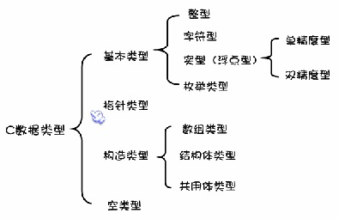
第二章 数据类型，运算符和表达式（2－6视频）
一、1基本数据类型，其值不可再分解。2构造数据类型：数组，结构体，联合体。3指针类型，学习C语言重点。4空类型:void。
二、# 读sharp. (# define pi 3.14159926;)宏定义
三、例子：defin.c。VC++ 会遇到正常程序运行不正常，退出后重新打开VC运行即可。
四、变量先定义再使用。十进制、十六进制、八进制。2的16次方0`65535.
整型常量〉整型变量〉
内存存储的是二进制，整型变量如：K=3,内在存储是二进制11
五、内存中的二进制存储（常识：一个字节BYTE=8位BIT）字节重要使用生活。
电脑宽带我申请的是2M的带宽，中的速度应是2Mbps的b是BIT.2M带宽实际速度应再除以8才是传输的字节数。
数值是以补码表示的：正数的补码和原码相同；负数的补码是将该数的绝对值的二进制形式按位取反再加1.

Slide 4
第二章 数据类型，运算符和表达式（2－6视频）

